Slide 1
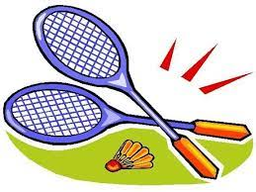
"Бадминтон в детском саду"
Подготовила :
воспитатель Исаева Татьяна Аркадьевна

Slide 2
Особенности игры в бадминтон для дошкольников
Игровая деятельность в дошкольном возрасте является ведущим видом
деятельности. Игра позволяет ребенку выполнять действия при отсутствии
условий реального достижения его результатов. Мотив игровых действий
заключается в выполнении самого процесса, в действиях ребенка, а не
в получении конкретного его результата. В процессе игры происходит со-
подчинение мотивов поведения, освоение ряда нравственных норм, фор-
мирование психосексуальной идентификации, обретение адекватной
и устойчивой самооценки. Игра в бадминтон способствует не только физи-
ческому развитию, но и становлению познавательных способностей.
Через физическую активность осуществляется связь между деятельно-
стью мышц, состоянием внутренних органов и психическим состоянием
ребенка. Под влиянием физических упражнений изменяется характер дея-
тельности всех органов и систем организма, совершенствуется их строе-
ние, повышается устойчивость к заболеваниям, воздействию стрессовых
ситуаций, укрепляется соматическое и психическое здоровье. Поэтому
важно, чтобы уже в дошкольном возрасте ребенок начал осознавать влия-
ние спорта на психическое развитие, получил начальные знания о меха-
низмах воздействия занятий физической культурой на уровень развития.

Slide 3
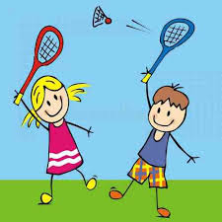
Игра «Бадминтон» - правила и методы обучения.
Бадминтон - спортивная игра с воланом и ракетками, насыщенная разнообразными движениями и комбинациями.
В ДОУ знакомство и обучение с элементами спортивной игры «Бадминтон», начинается со старшего дошкольного возраста. На начальном этапе обучения проводятся упражнения и игры с ракеткой и воланом.
Цель игры - не допускать падения волана на своей площадке и приземлять его на стороне противника. Простота правил, даёт возможность играть на любой небольшой площадке, лужайке, пляже и т. п.
Перед проведением игры дошкольника знакомят и учат : с воланом; как держать ракетку; со стойками и перемещением; с подачей; с ударами.

Slide 4
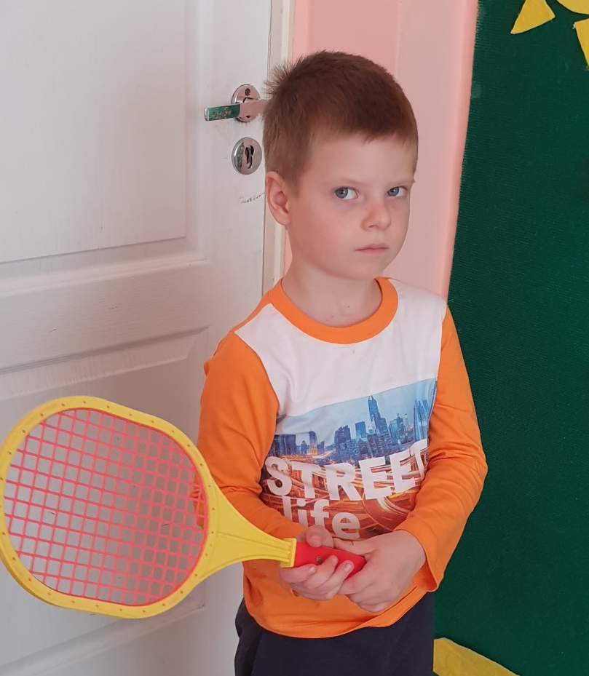
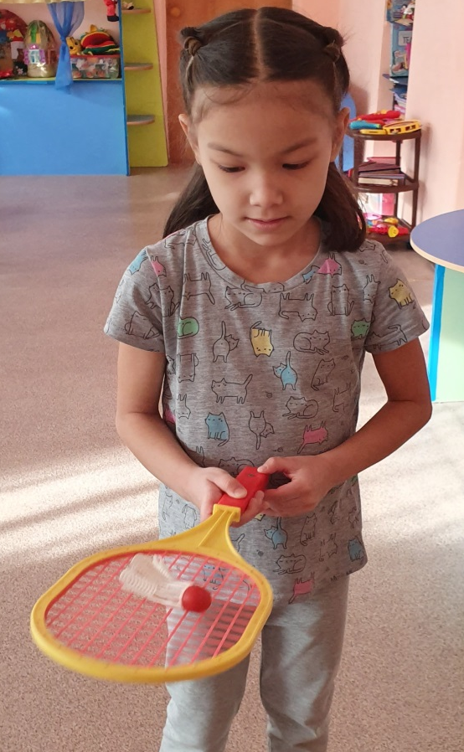
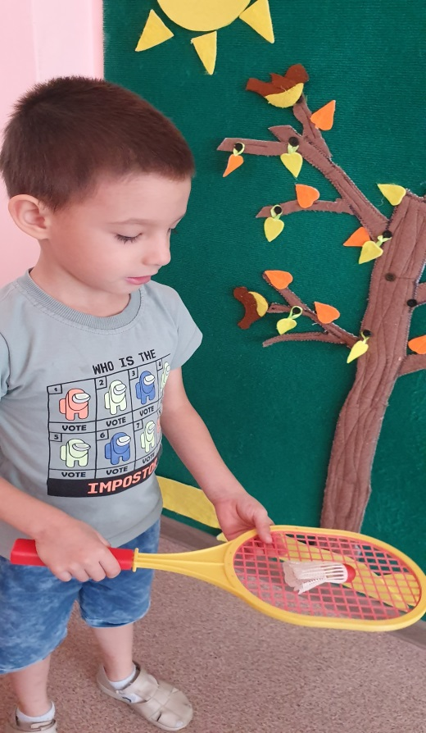
Ознакомление с воланом. Дошкольника знакомят с качествами волана: его весом, размером, учат определять скорость волана после удара, зависимость быстроты полёта от силы удара. Для этого проводятся упражнения и игры с воланом, а также с ракеткой и воланом.
Как держать ракетку. Ракетку держат правой рукой (или той, которой удобнее) четырьмя пальцами снизу, а большим пальцем сверху, точно так же, как молоток за конец ручки.

Slide 5
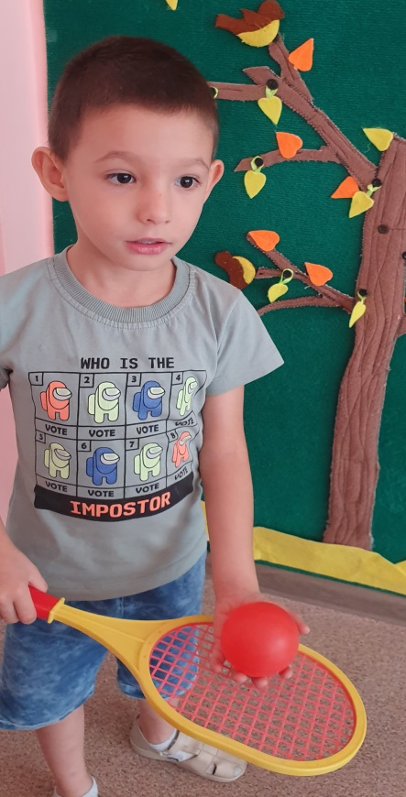
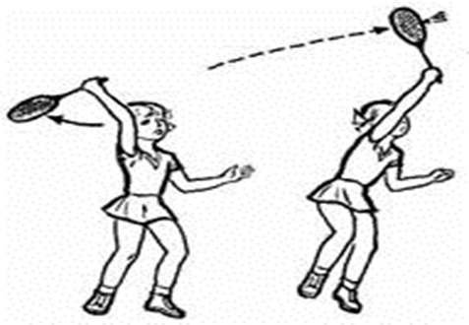
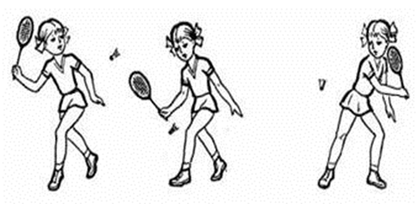
Подача. При подаче волана нужно встать в центр поля левым боком к сетке, левую ногу ставить вперёд, вес тела переносить на правую ногу. Волан держать левой рукой за перья. Рука с ракеткой согнута в локтевом суставе и отведена назад-вверх. Игрок ударяет в колпачок волана сеткой. После подачи дошкольник поворачивает туловище к сетке, одновременно перенося тяжесть тела с правой ноги на левую.
Удары. В бадминтоне удары выполняются разнообразными способами. Их принято делить на удары справа и удары слева. При ударах справа к волану обращена ладонная поверхность кисти ,при ударах слева - тыльная. Удары справа и удары слева выполняются сверху и снизу.

Slide 6
Цель: формировать интерес к занятиям бадминтоном.
Задачи:
1. Обучающие: формировать умение выполнять подачу по частям, умение производить удары сверху и снизу
с соблюдением ритмических характеристик.
2. Развивающие: развивать ловкость, внимание.
3. Воспитательные: воспитывать умение наблюдать, сравнивать, анализировать движения.
4. Оздоровительные: способствовать укреплению мышц опорно-двигательного аппарата.
Обучение спортивной игре «Бадминтон» должно строится по возрастным особенностям и физическим возможностям дошкольника.

Slide 7
ИГРАЕМ В БАДМИНТОН С ГРУППОЙ – ВАРИАНТЫ РАЗНЫХ ИГР.
«Нападающие и защитники» Все игроки делятся на две команды. Команды встают по разные стороны от сетки. Одна команда – «команда нападающих». Другая команда по другую сторону сетки – «команда защитников». Нападающие подают воланы, а защитники должны их отбить и не дать им возможности упасть на своей половине площадки. Через 3-5 минут команды меняются местами.
«По очереди». Этот вариант игры в бадминтон проводится тогда, когда игроки уже легко играют во вариант 1. Начинает игру команда нападающих. Игроки из команды нападающих по одному по очереди подают волан через сетку. Если игроки команды защитников отбили волан, то их команда получает очко и получает право подачи волана. . Если они не смогли отбить волан – то они теряют очко. И право подачи волана остается у команды нападающих. Волан в каждой команде всегда подается по очереди – сначала первым игроком, и так далее!
«Попади в мишень». Сделайте на игровой площадке три круга мишени (один круг в другом ,диаметры – 1 метр, 1,5 метра, 2 метра). Нарисуйте на расстоянии 4 метра от мишени линии. Игроки по очереди становятся на линию и подают волан. Задача – попасть воланом в мишень. За попадание в маленький круг – 3 очка, в средний – 2 очка, в большой – 1 очко. Чемпионом станет тот, кто наберет больше очков в этой игре. Можно соревноваться индивидуально или командой.
«Флажки». На площадке нарисуйте линию. Кроме воланов и ракеток Вам понадобятся флажки или палочки. Флажки – более интересный для детей вариант. Яркие привлекательные флажки очень легко сделать, приклеив к любой палочке прямоугольник или треугольник из бумаги или ткани.
Все играющие в бадминтон делятся на пары. Один в паре – игрок с воланом и ракеткой. А другой – его помощник с тремя флажками. Игроки встают дружно около начерченной линии. По сигналу они ракеткой ударяют по волану. Задача – послать волан как можно дальше. Их помощники следят за «своим» воланом и бегут к нему. Нужно найти и запомнить место, куда приземлился волан. На место, где «свой» волан опустился на землю, помощник ставит флажок. Поставив флажок, помощник быстро относит волан игроку из своей пары.

Slide 8
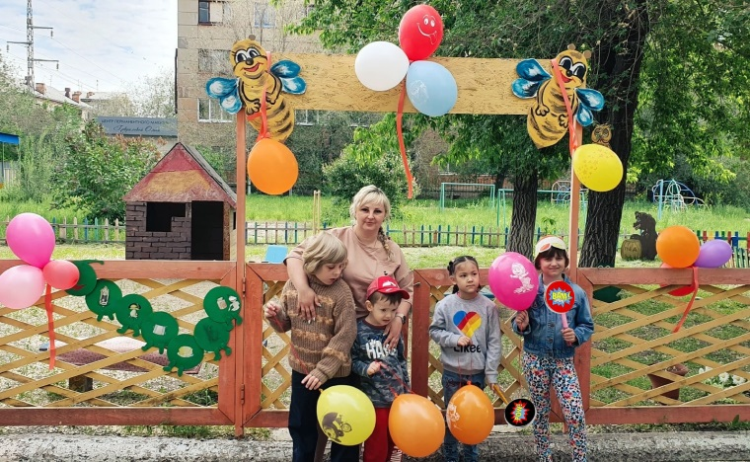
В процессе деятельности было установлено, что игра в бадминтон оказывает положительное влияние на уровень развития физической культуры дошкольника ,функциональное состояние дыхательной системы функциональное состояние сердечно-сосудистой системы ,качеств и степень сформированности двигательных навыков, выносливости, координации, гибкости, силы.

Slide 9
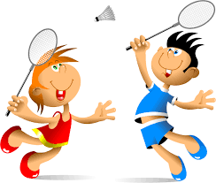
Спасибо за внимание!

